Slide 1
oralidad
M. Carmen Ramos sánchez

Slide 2

Dimensiones de la oralidad
PSICOLÓGICA
LINGÜÍSTICA
SOCIOCULTURAL
CURRICULAR
PEDAGÓGICA

Slide 3
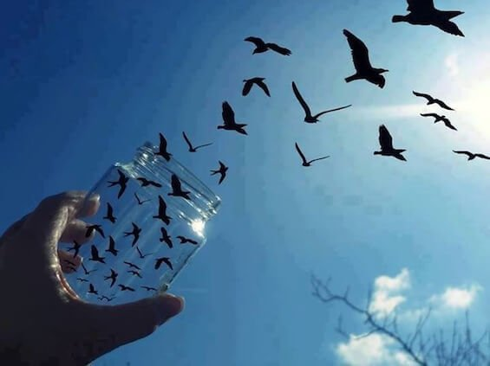
PSICOLÓGICA
LA LENGUA HABLADA DICE MUCHO DE NOSOTR@S

Slide 4

lingüística
Complejidad
Falta de descripción del uso
En qué consiste hablar y escuchar bien y saber enseñarlo

Slide 5
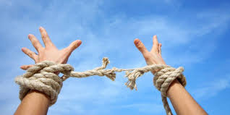
sociocultural
Parte de la cultura
Personas que hablan bien- atractivo
Adecuación al contexto
La sociedad como mercado lingüístico
LO QUE NO SE CONVIERTE EN LENGUAJE SE CONVIERTE EN VIOLENCIA

Slide 6

CURRICULAR
MODELOS CURRICULARES COMPETENCIALES
COMPETENCIAS Y DESTREZAS
COMPRESIÓN-EXPRESIÓN-INTERACCIÓN-MEDIACIÓN
ENFOCE COMUNICATIVO
APRENDER A USAR LA LENGUA

Slide 7
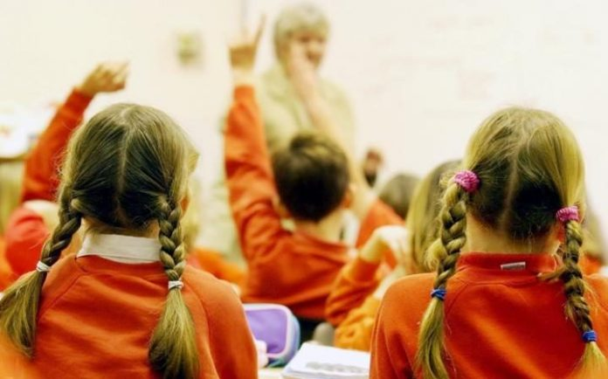
PEDAGÓGICA
ASPECTOS CLAVE: -GESTIÓN DE LA CONVIVENCIA
-ORGANIZACIÓN DE AMBIENTES DE APRENDIZAJE
-EXPLICAR CONTENIDOS Y COMPROBAR EL APRENDIJAZE
ELEMENTO CLAVE :DIALÓGICO
LA ESCUELA COMO TRANSMISORA
DE VALORES

Slide 8
¿POR DONDE EMPEZAMOS?

Slide 9
¿Qué voy a trabajar?
¿Cómo voy a conseguirlo?
Tareas iniciales
Determinar dificultades del alumnado
Determinar dificultades del profesorado
¿Qué quiero conseguir?
¿Cómo lo voy a evaluar?
Para que sea una actividad de lengua oral

Slide 10

Dificultades para enseñar la lengua oral
Folio giratorio
1.- Alumnado
2.- Profesorado

Slide 11
Dificultades para enseñar la lengua oral
profesorado
Perdida de una tradición retórica-gramaticalismo
Falta de conocimientos científicos y
didácticos sobre oralidad
Creencia de que a hablar se
aprende espontáneamente
Prestigio de la lengua escrita

Slide 12
Dificultades para enseñar la lengua oral
Alumnado
Plano fonológico: falta de expresividad
dicción monótona
sustituciones-omisiones
Plano morfosintástico: concordancia
muletilla
tiempos verbales
Plano textual: falta de ideas
Plano pragmático: contaminación de lo oral y lo escrito
Falta de memoria y atención

Slide 13
DOS PROCESOS
EXPRESIÓN
COMPRENSIÓN
VOCABULARIO

Slide 14
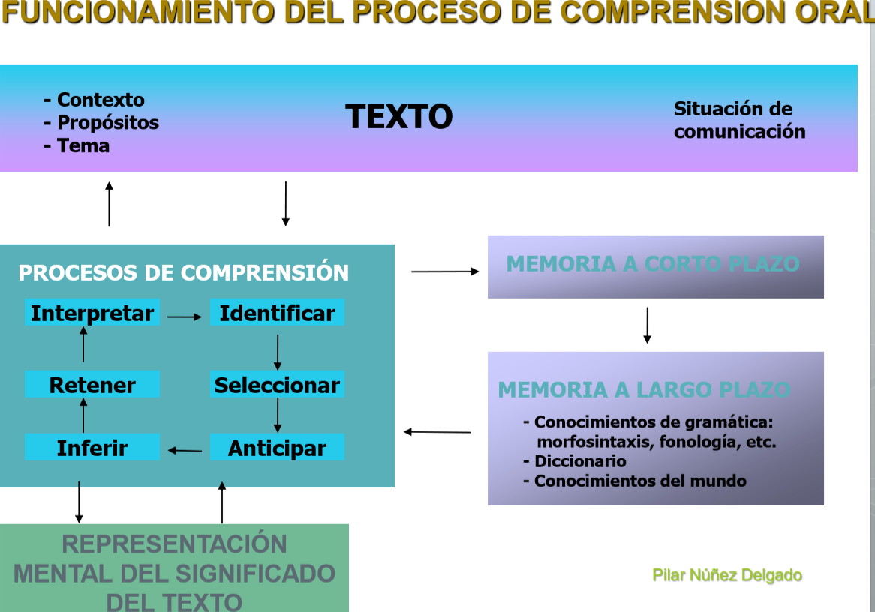

Slide 15
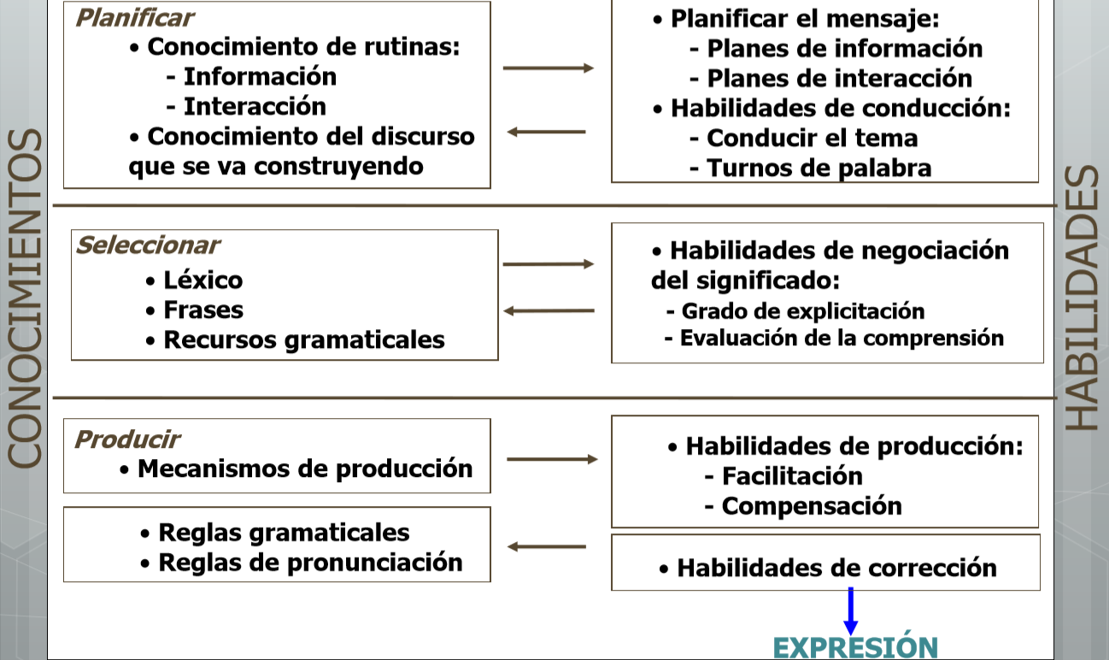
FUCIONAMIENTO DEL PROCESO DE EXPRESIÓN ORAL

Slide 16
Estrategias para el desarrollo de la lengua oral
1.- DE AUTOAFIRMACIÓN: defender derechos o necesidades, opiniones, planteamientos, justificar comportamientos, etc.
2.- DE REGULACIÓN: guiar u orientar la actividad propia o ajena, corregir o supervisar conductas, colaborar, apoyar, criticar, dar instrucciones, ...
3.- DE RELACIÓN TEMPORAL: relatar hechos, experiencias, propuestas del pasado o del presente y anticipar posibilidades de futuro, secuenciar actos o episodios.
4.- DE RELACIÓN ESPACIAL: describir lugares, situaciones, ámbitos lejanos al propio, ubicar hechos, inventos, escenarios, ...

Slide 17
5.- DE ARGUMENTACIÓN: defender o cuestionar opiniones, carencias, concepciones, actitudes; explicar, reconocer, caracterizar, definir, relacionar causa y efecto, comparar, informar, inducir, deducir, resumir, realizar hipótesis, ...
6.-DE PROYECCIÓN: identificarse con los sentimientos, propuestas, etc., de otros o diferenciarse de ellos ...
7.- DE SIMULACIÓN: proponer hipótesis y suponer consecuencias, necesidades, riesgos, dar alternativas, predecir acontecimientos ...
8.- DE CREACIÓN: elaborar propuestas nuevas, innovar en técnicas de trabajo, generar conclusiones personales, imaginar, fantasear, ....

Slide 18
¿CREAMOS SITUACIONES DE COMUNICACIÓN ORAL?
1,2,4

Slide 19
COMENZAMOS: ESTABLEZCAMOS UN PLAN
NORMAS CONSENSUADAS Y COMUNES
PROGRAMAR Y EVALUAR SITEMÁTICAMENTE LOS OBJETIVOS, CONTENIDOS Y ACTIVIDADES DE LA LENGUA ORAL.
TRABAJAR TANTO EL LENGUAJE FORMAL COMO EL INFORMAL

Slide 20
TIPOLOGÍA DE ACTIVIDADES: EXPRESIÓN ORAL para iniciar al alumnado en la toma de decisiones y el dominio progresivo de le expresión oral
TRABAJAR MUCHO EL VOCABULARIO
ENSEÑAR A DEFINIR:( Es un género discursivo expositivo: trasmite información precisa)
Definir: 5 pasos para su aprendizaje:
1.- Generalidades
2.- Función
3.- Características: rasgos que lo diferencia
4.- Comparación
5.- Sinonimia

Slide 21
1.-ACTIVIDADES INICIALES
1.- LA DISCRIMINACIÓN AUDITIVA para iniciar el aprendizaje de la escucha, la sensibilización al sonido y la discriminación.
- Identificar sonidos usuales de la naturaleza, de animales, de objetos, de humanos, hechos y fenómenos de la vida diaria sin apoyo visual.
  Discriminar sonidos atendiendo a su intensidad y duración.
  2.- LA DISCRIMINACIÓN FONÉTICA Y MEMORIA AUDITIVA (de sonidos, melodías, fonemas y palabras).
  Discriminar e identificar fonemas
  Asociar fonemas o sílabas a determinados gestos o grafismos.
  Desarrollar la memoria auditiva

Slide 22
2. ACTIVIDADES DE PRONUNCIACIÓN Y ENTONACIÓN
Ejercicios de visualización fonética
Ejercicios de trabalenguas.
Pregones.
Canciones.
Lectura en voz alta.
Audiciones (poesía, cuentos...) leídos por adultos, por otros niños, grabados en CD o MP3...
Ejercicios sobre esquemas fonológicos de frases: bajar el tono, subirlo, mantenerlo igual...
Ejercicios de impregnación (lectura correcta) de palabras y de textos con obstáculos en la boca para forzar la articulación correcta.
Cantar canciones con cambio de vocales (Ej. Cuando Fernando VII…, Bartolo tenía una flauta…; etc.) o hablar con una sola vocal
Inventar rimas (por ejemplo, con los nombres de los niños: “Raúl vive en un baúl, “Sara se lava la cara”).
Crear retahílas encadenadas
Imitar sonidos
Repetir frases variando el tono de forma que reflejen estados de ánimos
Trabajar el control del tono de voz y el ritmo de elocución (velocidad).
Dar énfasis a las distintas palabras de una frase

Slide 23
3.-ACTIVIDADES DE PREGUNTAS Y RESPUESTAS
TAREAS CON VACÍOS DE INFORMACIÓN: Provocamos al alumnado a preguntar para obtener información que le falta para solucionar un problema previamente expuesto.
TORMENTA DE IDEAS (BRAINSTORMING): Debemos lograr el máximo de respuestas creativas ante un estímulo. ¿Qué otro título podríamos dar al cuento “Caperucita Roja”? ¿Por qué?

Slide 24
4.-ACTIVIDADES BASADAS EN DRAMATIZACIONES
JUEGO DE ROLES: Se asumen roles y se debe interactuar comunicativamente conforme a ellos. Ej. Eres el lobo feroz
CREACIÓN COLECTIVA: Construcción de un texto dramático y representación
ESCENIFICACIONES: representar una obra
DRAMATIZAR SITUACIONES para practicar rutinas comunicativas
IMPROVISACIÓN: Se reacciona ante un estímulo proyectando la propia personalidad.

Slide 25
5.- ACTIVIDADES BASADAS EN ESTÍMULOS AUDITIVOS O VISUALES
AUDIOVISUALES: Comentarlos, resumirlos, cambiarlos, criticarlos…
IMÁGENES: Describirlas, integrarlas en un contexto espaciotemporal,
inventar el antes y el después.
SONIDOS: Identificarlos, describirlos, contextualizarlos, integrarlos en una historia.
DOBLAJE DE PELÍCULAS (madlipz)
SONOTECA
AUDIOGUÍAS

Slide 26
6.- ACTIVIDADES BASADAS EN ITERACCIÓN DEL GRUPO
UTILIZAR FORMA COTIDIANAS DE SALUDO, PETICIÓN DE PALABRA
HABLAR DE UNO MISMO
CREAR RELATOS COLECIVOS
JUEGOS DE MÍMICA
EL GRAN BAZAR: Los alumnos circulan libremente por el aula y a una señal deben pararse y entablar una conversación con el compañero/a más cercano/a
EL ESPEJO: Diálogo en que un alumno/a debe expresar la opinión de su compañero, tras un juego de preguntas y respuestas.
ROMPECABEZAS: Se reparte información entre los miembros de un grupo y entre todos deben componerla.
CONVERSACIONES PARTICIPATIVAS: Se propone un tema y todos deben participar y para que quede constancia de ello se va pasando un ovillo de lana.

Slide 27
7.- ACTIVIDADES BASADAS EN TEXTOS
COMENTAR imágenes previamente vistas (aportar criterios)
COMPLETAR: Imaginar y elaborar una parte de la historia previamente omitida.
CONSTRUIR: Elaborar otra historia a partir del texto escuchado.
DESCRIBIR: paisajes, personas, objetos, lugares
NOMBRAR Y DESCRIBIR OBJETOS: OFICINA DE OBJETOS PERDIDOS

Slide 28
8.- ACTIVIDADES BASADAS EN JUEGOS LINGÜÏSTICOS
ADIVINANZAS
ENIGMAS que serán resueltos a través de preguntas del alumnado a las que se responderá SÍ o NO
PASAPALABRA Se deben responder a definiciones siguiendo el orden alfabético
CONTAR CUENTOS O HISTORIAS DE FICCIÓN

Slide 29
9.- ACTIVIDADES BASADAS EN TIC
YOUTUBE :Grabar una conferencia, discurso , narraciones, reseñas
AUDACITY : Crear podcast a través de grabaciones sobre temas previamente fijados. Expertos
SKIPE para realizar videoconferencias

Slide 30
10.- ACTIVIDADES BASADAS EN LA ORALIDAD FORMAL
CONFERENCIA
DEBATE
EXPOSICIONES ORALES
ASAMBLEAS

